Slide 1

Вакууматор.
Плівка для вакууматора.

Slide 2
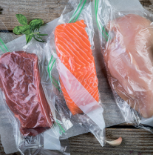
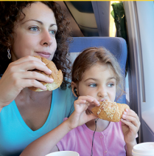
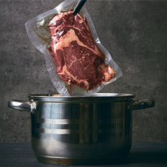
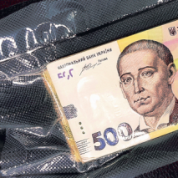
Вакууматор – пристрій для вакуумної герметичної упаковки продуктів. Його використовують для:
Довшого та якіснішого зберігання продуктів
Готування страв за допомогою технології SOUS-VIDE
Маринування продуктів
Збереження аромату (кави, приправ)
Герметичного пакування їжі в дорогу
Пакування цінних речей під час перевезення

Slide 3
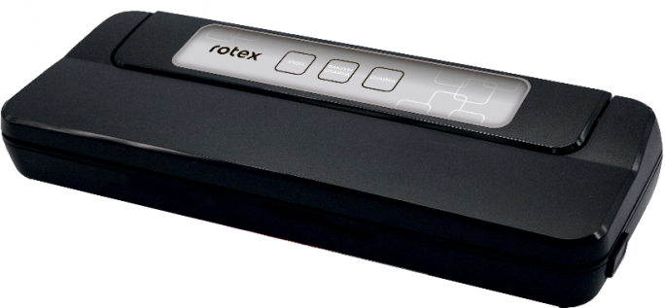
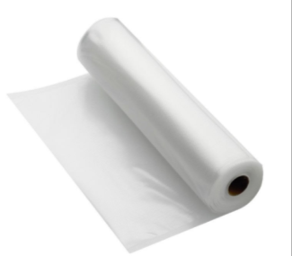
Вакууматор RМS320-B
Характеристики:
Потужність 110 Вт
Час запайки 6-10 сек
Час вакуумування 10-20 сек
Розмір вакууматора 385 * 150 * 70 мм
Колір пластика – чорний
В комплекті: плівка для вакууматора 5 м
Бонус

Slide 4
Плівка для вакууматора RVSA28-5
Розмір 28 х 500 см
Плівка універсальна, підходить до вакууматорів всіх виробників.

Slide 5
Дякуємо за увагу!
ВІДДІЛ ПРОДАЖІВ
(044) 207-10-43 (вн.1028)
sale@rotex.net.ua
СЕРВІСНЕ ОБСЛУГОВУВАННЯ
(044) 207-10-47
support@rotex.net.ua
Україна, м. Київ

